Slide 1

Секция 11
Пекин, Китай
Секция 11 страница <number>

Slide 2

Преглед
Неопределени цикли
В тази секция ще пътувате до Пекин, Китай.
По пътя ще научите за:
  Неопределени цикли
  Оператор Do While…Loop
  Оператор Do Until…Loop
  Оператор Exit Do
Секция 11 страница <number>

Slide 3
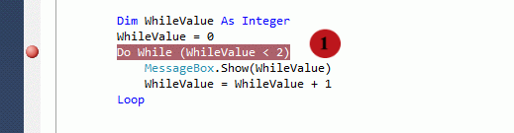
Неопределени цикли
  Неопределените цикли продължават докато дадено условие се изпълни или когато това условие е изпълнено
  Съществуват два основни типа цикли, представени от операторите Do While и Do Until
  Броя на итерациите за неопределените цикли не е известен предварително
Секция 11 страница <number>

Slide 4
Цикъл Do While…Loop
  Цикълът "Do While...Loop" изпълнява многократно блок с код, докато специфично условие е True.
  Например:
Do While (WhileValue < 2)
MessageBox.Show(WhileValue)
WhileValue = WhileValue + 1
Loop
Секция 11 страница <number>

Slide 5
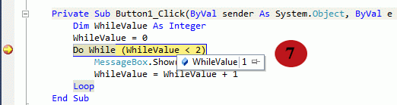
Постъпково изпълнение на цикъла Do While…Loop
  Използвайте средствата на Visual Studio, за да изпълните цикъла Do While…Loop стъпка по стъпка
  Използвайте командата Step Into, за да се придвижите към следващата стъпка от изпълнението на кода
  За да проверите стойността на променлива при изпълнението на цикъла, поставете курсора на мишката върху нея
Секция 11 страница <number>

Slide 6
Цикъл Do Until…Loop
  Цикълът Do Until...Loop многократно изпълнява блок от код, докато определено условие не стане True
  Например:
Do Until (UntilValue > 1)
MessageBox.Show(UntilValue)
UntilValue = UntilValue + 1
Loop
Секция 11 страница <number>

Slide 7
Действие на циклите
  Условието за изпълнение на неопределените цикли не зависи от стойността на брояч на итерациите
  Можете да използвате като условие произволен израз резултатът от изчислението, на който е True or False
  Например:
Do While (RadioButton3.Checked = False)
Do Until (MatchText = TextBox1.Text)
Секция 11 страница <number>

Slide 8
Алтернативни варианти
  Циклите Do While...Loop и Do Until...Loop cмогат да бъдат записани в алтернативни варианти, при които условието се поставя в края вместо в началото
  Тези алтернативни варианти са Do...Loop While и
  Do...Loop Until
  Тъй като условията се проверяват в края, тялото на цикъла се изпълнява поне веднъж.
  Например:
Do
MessageBox.Show(WhileValue)
WhileValue = WhileValue + 1
Loop While (WhileValue < 2)
Секция 11 страница <number>

Slide 9
Exit Do
  Операторът Exit Do се използва за прекратяване изпълнението на цикъла преди условието му да бъде удовлетворено
  Операторът Exit Do обикновено е част от оператора If…Then, който задава собствено условие.
  Например:
If UntilValue = 5 Then
Exit Do
End If
Секция 11 страница <number>

Slide 10
Неопределени цикли в C#
  C# подържа оператор while и оператор do…while
  C# няма еквиваленти на операторите
  Do Until...Loop или Do...Loop Until
Секция 11 страница <number>

Slide 11
11 Пробвайте 01: Мишена
Цел: Създайте игра, която преброява точните попадения в центъра на мишена. Положението на мишената се определя по случаен начин от програмата.
11 Пробвайте 02: Повтарящо се Ези
Цел: Създайте игра, която брои хвърляния на монета докато се получат две еднакви попадения. Програмата генерира случайни числа (1 за ези и 0 за тура), докато последователно се получат две еднакви числа.
11 Можете ли?: Калкулатор за среден успех
Цел: Създайте калкулатор, който изчислява средно аритметична стойност. Потребителят може да въвежда произволен брой оценки. Програмата изчислява средната им стойност и показва техния брой.
Секция 11 страница <number>

